Slide 1
实验报告

Slide 2
大五人格实验报告
实验目的（1页）：简要介绍大五人格和实验目的。
方法和结果分析（2页）：
大五人格信度分析（a系数）
大五人格效度分析：多特质-多方法矩阵（参考教材P235）
自评 VS. 他评
男 VS. 女
结论（3小段）
注意：提供的模板中“【】”的说明文字在写报告时去掉
格式：华文细黑，五号字体， 双面打印，下次课交

Slide 3
相关系数和信效度系数
0.8-1.0 极强相关
0.6-0.8 强相关
0.4-0.6 中等程度相关 （效标效度，会聚效度）
0.2-0.4 弱相关 (区分效度)
0.0-0.2 极弱相关或无相关
信度系数： 智力的信度0.9以上，人格0.7左右，一般基础性研究0.7，创造性小于0.5，投射测验0.2

Slide 4
效度系数
效度(reliability)又称有效性，即测验能够测出所欲测量属性的程度。
效度类型 | 方法
内容效度：测验内容对测验目的适合程度。 | 专家评估 1.心理特质的定义和构成、测量范围；2.每道题与特质的符合程度 3.整体测验和特质的相关
效标关联效度：测验结果与效标相符合的程度。 | 相关法；团体区分统计检验
构想效度：测验内容符合理论构想。 信度系数>会聚效度>区分效度 | 1.相关法 2.实验操作3.因素分析 4.内部一致性 (internal consistency)： 1）每个题目上的反应与测验总分的相关。 2）分测验与总测验的相关。 3）高分组通过率 > 低分组通过率 5.多特质-多方法矩阵(multitrait-multimethod matrix): 1）会聚效度(convergent validity) 高相关 2）区分效度(discriminant validity) 低相关

Slide 5
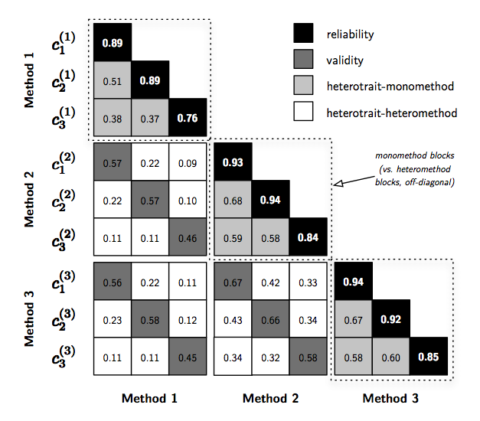
同方域
异方域
信度系数 > 会聚效度 > 区分效度（同方域） >区分效度（异方域）
多特质-多方法矩阵

Slide 6
 | 神经质(自) | 外向性（自） | 开放性（自） | 严谨性（自） | 宜人性（自）
神经质（自） | 信度系数
外向性（自） | 区分效度（同方域） | 信度系数
开放性（自） | 区分效度（同方域） | 区分效度（同方域） | 信度系数
严谨性（自） | 区分效度（同方域） | 区分效度（同方域） | 区分效度（同方域） | 信度系数
宜人性（自） | 区分效度（同方域） | 区分效度（同方域） | 区分效度（同方域） | 区分效度（同方域） | 信度系数
 |  |  |  |  |  | 神经质（他） | 外向性（他） | 开放性（他） | 严谨性（他） | 宜人性（他）
神经质（他） | 会聚效度 | 区分效度 （异方域） | 区分效度 （异方域） | 区分效度 （异方域） | 区分效度 （异方域） | 信度系数
外向性（他） | 区分效度 （异方域） | 会聚效度 | 区分效度 （异方域） | 区分效度 （异方域） | 区分效度 （异方域） | 区分效度（同方域） | 信度系数
开放性（他） | 区分效度（异方域） | 区分效度（异方域） | 会聚效度 | 区分效度 （异方域） | 区分效度 （异方域） | 区分效度（同方域） | 区分效度（同方域） | 信度系数
严谨性（他） | 区分效度（异方域） | 区分效度（异方域） | 区分效度（异方域） | 会聚效度 | 区分效度 （异方域） | 区分效度（同方域） | 区分效度（同方域） | 区分效度（同方域） | 信度系数
宜人性（他） | 区分效度（异方域） | 区分效度（异方域） | 区分效度（异方域） | 区分效度（异方域） | 会聚效度 | 区分效度（同方域） | 区分效度（同方域） | 区分效度（同方域） | 区分效度（同方域） | 信度系数
信度系数 > 会聚效度 > 区分效度（同方域） >区分效度（异方域）

Slide 7
 | 神经质(自) | 外向性（自） | 开放性（自） | 严谨性（自） | 宜人性（自）
神经质（自） | 信度系数
外向性（自） | 区分效度（同方域） | 信度系数
开放性（自） | 区分效度（同方域） | 区分效度（同方域） | 信度系数
严谨性（自） | 区分效度（同方域） | 区分效度（同方域） | 区分效度（同方域） | 信度系数
宜人性（自） | 区分效度（同方域） | 区分效度（同方域） | 区分效度（同方域） | 区分效度（同方域） | 信度系数
神经质（他） | 会聚效度
外向性（他） | 区分效度 （异方域） | 会聚效度
开放性（他） | 区分效度（异方域） | 区分效度（异方域） | 会聚效度
严谨性（他） | 区分效度（异方域） | 区分效度（异方域） | 区分效度（异方域） | 会聚效度
宜人性（他） | 区分效度（异方域） | 区分效度（异方域） | 区分效度（异方域） | 区分效度（异方域） | 会聚效度
信度系数 > 会聚效度 > 区分效度（同方域） >区分效度（异方域）

Slide 8
下一次课
20241121 加州人格排序
海纳苑3幢537

